Slide 1

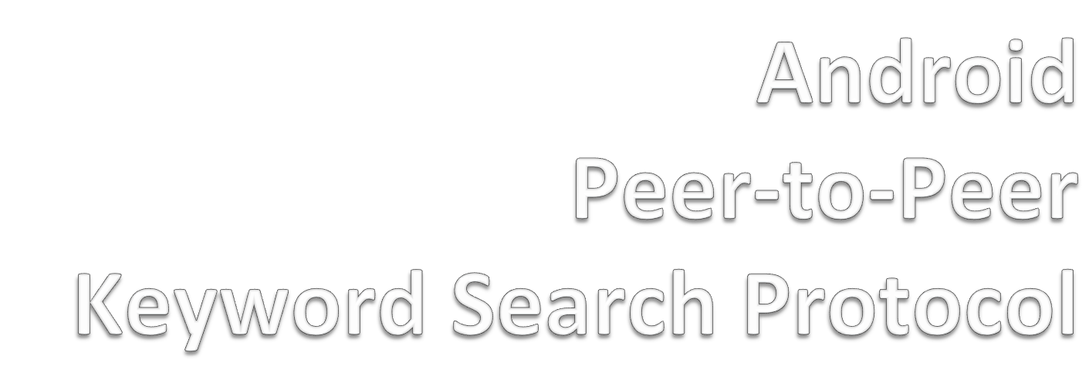
Χρίστος Απλητσιώτης 1024263
Γιώργος Ταλιαδώρος 1071288
Βασίλης Βασιλείου 1011971
Γιάννος Στυλιανού 1023943

Slide 2

Περιεχόμενα
Εισαγωγή
Ιστορική Αναδρομή
Συστατικά Android
Πλεονεκτήματα
Μειονεκτήματα
Εγκατάσταση – “Hello Android” example
Android Αρχιτεκτονική, Activity class, Activity lifecycle
P2P Search System For Android
Περιγραφή Προβλήματος
Υλοποίηση Προβλήματος
Πορίσματα / Συμπεράσματα

Slide 3
Ιστορική Αναδρομή
October 2003: Ιδρύεται η εταιρία Android Inc. στην Καλιφόρνια των Ηνωμένων Πολιτειών από τους Andy Rubin, Rich Miner, Nick Sears και Chris White με έργο την ανάπτυξη λογισμικού για κινητά τηλέφωνα.
August 2005: Η εταιρία Google Inc. αποκτά πλήρως την μικρή και άγνωστη ως τότε εταιρία Android Inc. Οι αρχικοί ιδρυτές παραμένουν στην εταιρία και αναπτύσσουν μια πλατφόρμα για συσκευές βασισμένη σε Linux πυρήνα.
November 2007: 34 πρωτεργάτες στον τομέα της τεχνολογίας όπως οι Intel, Nvidia, Google, Htc, LG, Motorolla κτλ δημιουργούν μια κοινοπραξία με το όνομα OHA (Open Handset Alliance) και παρουσιάζουν το πρώτο προϊον Android το οποίο ήταν μια κινητή συσκευή χτισμένη σε πυρήνα Linux v2.6.
October 2008: Η Google δημοσιοποιεί ολόκληρο το source code (free software/open source licence).

Slide 4
Περιεχόμενα
Εισαγωγή
Ιστορική Αναδρομή
Συστατικά Android
Πλεονεκτήματα
Μειονεκτήματα
Εγκατάσταση – “Hello Android” example
Android Αρχιτεκτονική, Activity class, Activity lifecycle
P2P Search System For Android
Περιγραφή Προβλήματος
Υλοποίηση Προβλήματος
Πορίσματα / Συμπεράσματα

Slide 5
Συστατικά Android Λειτουργικού
- Applications: Όλες οι εφαρμογές γράφονται στη γλώσσα προγραμματισμού java (email client, SMS program, calendar, maps, browser, contacts etc).
- Application Framework: API framework που χρησιμοποιείται από όλα τα core applications και είναι διαθέσιμο σε όλους τους developers για δημιουργία προγραμμάτων.
- Libraries: Set από C/C++ Libraries που χρησιμοποιούνται από τα διάφορα συστατικά του λειτουργικού και εκτίθενται στους developers μέσα από το Applications Framework.
  - Android Runtime (Dalvik Virtual Machine): Το Android περιλαμβάνει set από core Libraries που περιέχουν τα περισσότερα functionalities των core Libraries της java. Κάθε Android application τρέχει τη δική του διεργασία, με το δικό της στιγμιότυπο του Dalvik VM.
- Linux Kernel: Χρησιμοποιείται για core system υπηρεσίες (security, memory management, process management, network stack, driver model) και είναι κάτι σαν ένα abstract layer ανάμεσα στο hardware και το software.

Slide 6

Λειτουργικό Σύστημα Android

Slide 7
  Χαρακτηριστικά
  Ένα app τρέχει στον CPU με ταχύτητα 500-600 Mhz.
  Ένα app χρειάζεται μόνο μερικά MegaBytes της RAM.
  Σχετικά αργή πρόσβαση στο δίσκο μνήμης (flush).
  Τα apps κάνουν pause, quit και restore θέλοντας να δώσουν τη διαίσθηση ότι βρίσκονται πάντα σε running state.
  Ο σχεδιασμός του UI προϋποθέτει οθόνη HVGA (320x480), portrait ή landscape, πολύ ψηλό DPI και περίπου 25pixel touch resolution.
  Πιθανόν αργή και διακοπτόμενη πρόσβαση στο δίκτυο.

Slide 8
Περιεχόμενα
Εισαγωγή
Ιστορική Αναδρομή
Συστατικά Android
Πλεονεκτήματα / Μειονεκτήματα
Εγκατάσταση – “Hello Android” example
Android Αρχιτεκτονική, Activity class, Activity lifecycle
P2P Search System For Android
Περιγραφή Προβλήματος
Υλοποίηση Προβλήματος
Πορίσματα / Συμπεράσματα

Slide 9
Πλεονεκτήματα
Open Source πλατφόρμα. Παρέχει τη δυνατότητα βελτιστοποιήσεων, γρήγορης ανεύρεσης bugs και Software Development μέσω του SDK.
Πάρα πολύ καλό app store (“Market”) λόγω των εκατοντάδων software developers. Πολύ γρήγορος ρυθμός ανάπτυξης Android software.
Εγγυημένα, δουλεύει με Google προϊόντα (Google, YouTube, Gmail etc).
Ταυτόχρονη λειτουργία πολλών applications.
Φθηνότερο από το Iphone, που είναι ο μεγαλύτερος ανταγωνιστής του.

Slide 10
Μειονεκτήματα
Πολλαπλά firmwares και διαφορές στο hardware μεταξύ των διαφόρων μοντέλων (κυρίως στα Android 1.5, 1.6 and 2.0).
Μερικά apps στο Market store μπορεί να είναι buggy για κάποια μοντέλα, δηλαδή να μην λειτουργούν σωστά βάσει των διαφόρων handsets.
Ο ιδρυτής της Froogloid (Android apps developing company) Chris Fagan έχει πει: “Instead of working on updates to our apps, we find we are trying to make each app work for multiple versions of the OS and different hardware capabilities”.
“write once - debug everywhere” and NOT “write once - run anywhere”.
Οι emulators δεν είναι απολύτως ορθοί. Δεν μπορούμε να είμαστε σίγουροι ότι ένα app θα λειτουργεί σε πραγματική συσκευή με τον ίδιο τρόπο που λειτουργεί στον emulator.
Ένα app μπορεί να crash-άρει σε ένα τηλέφωνο X αλλά και επίσης να έχει ανεπιθύμητες λειτουργίες σε ένα τηλέφωνο Y.

Slide 11
Περιεχόμενα
Εισαγωγή
Ιστορική Αναδρομή
Συστατικά Android
Πλεονεκτήματα / Μειονεκτήματα
Εγκατάσταση – “Hello Android” example
Android Αρχιτεκτονική, Activity class, Activity lifecycle
P2P Search System For Android
Περιγραφή Προβλήματος
Υλοποίηση Προβλήματος
Πορίσματα / Συμπεράσματα

Slide 12
Εγκατάσταση
Eclipse Classic version (JRE, JDK)
ADT (Android Development Tools) plugin for Eclipse IDE
Android SDK
Emulator for Eclipse
Χρησιμοποιώντας το εργαλείο Eclipse και τις διάφορες βιβλιοθήκες που υπάρχουν στο Android SDK μπορούν να αναπτυχθούν από τις πιο απλές μέχρι και τις πιο πολύπλοκες εφαρμογές για Android συσκευές.
Μεταγλωττίζοντας τον java κώδικα που αναπτύχθηκε για κάποιο συγκεκριμένο application θα παραχθεί ένα εκτελέσιμο αρχείο APK το οποίο μπορεί να μεταφερθεί σε μια συσκευή και να εγκατασταθεί.
Λεπτομερής οδηγός για εγκατάσταση του Android SDK και του Emulator
http://developer.android.com/sdk/index.html

Slide 13
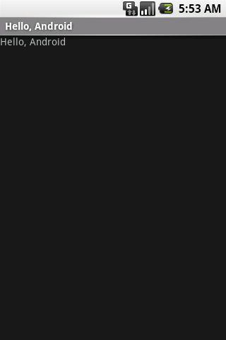
“Hello Android” app
package com.example.helloandroid;
import android.app.Activity;
import android.os.Bundle;
import android.widget.TextView;
public class HelloAndroid extends Activity {
/** Called when the activity is first created. */
@Override
public void onCreate(Bundle savedInstanceState) {
super.onCreate(savedInstanceState);
TextView tv = new TextView(this);
tv.setText("Hello, Android");
setContentView(tv);
}
}

Slide 14
Περιεχόμενα
Εισαγωγή
Ιστορική Αναδρομή
Συστατικά Android
Πλεονεκτήματα / Μειονεκτήματα
Εγκατάσταση – “Hello Android” example
Λειτουργία Android OS, Activity class, Activity lifecycle
P2P Search System For Android
Περιγραφή Προβλήματος
Υλοποίηση Προβλήματος
Πορίσματα / Συμπεράσματα

Slide 15
Activity class στο Android SDK
public class Activity:
Κυριότερη κλάση η οποία προσφέρει αλληλεπίδραση με το χρήστη.
Βρίσκεται στο πακέτο android.app του Android SDK.
Με τη μέθοδο setContentView(view) δημιουργείται ένα παράθυρο στο οποίο τοποθετείται το user interface που αναπτύχθηκε από τoν developer.
Χρησιμοποιώντας την κλάση Activity μπορούμε να εναλλάσσουμε το state στο οποίο βρίσκεται ανά πάσα στιγμή η εφαρμογή μας.
Μια εφαρμογή μπορεί να βρίσκεται σε κατάσταση running, active, paused ή stopped.

Slide 16
Λειτουργία Android OS
To Android σύστημα διατηρεί μια activity stack στην οποία τοποθετούνται με τη δημιουργία τους όλα τα activities.
Με την εκκίνηση ενός activity, αυτό τοποθετείται στην κορυφή του activity stack και τίθεται σε κατάσταση running. Ανά πάσα στιγμή ένα μόνο activity μπορεί να είναι σε running state.
Όσο ένα activity εκτελείται στο προσκήνιο τότε είναι είτε σε running είτε σε active κατάσταση.
Ένα activity που είναι paused παραμένει ζωντανό στη στοίβα και διατηρεί όλες του τις πληροφορίες από τη στιγμή που έγινε paused. Σε ακραίες περιπτώσεις έλλειψης μνήμης το σύστημα σκοτώνει τα paused activities για να ελευθερώσει μνήμη.
Όταν ένα activity επισκιαστεί από κάποιο άλλο τότε γίνεται stopped και ως συνήθως το σύστημα το σκοτώνει αργότερα.
Αν το σύστημα αποφασίσει να αφαιρέσει από τη μνήμη ένα paused ή stopped activity τότε αν αυτό θελήσει να επαναφερθεί θα πρέπει να επανεκκινήσει ώστε να επιστρέψει στην προηγούμενη του κατάσταση.

Slide 17
Κύκλος ζωής ενός Activity
onCreate():
Καλείται για να δημιουργηθεί ένα activity. Σ’ αυτή τη μέθοδο γίνονται όλες οι στατικές ρυθμίσεις. Ακολουθείται πάντα από την onStart().
onRestart():
Καλείται για ένα activity που έγινε stopped ώστε να επανεκκινήσει. Ακολουθείται πάντα από την onStart().
onStart():
Καλείται όταν ένα activity θέλουμε να γίνει ορατό στο χρήστη. Ακολουθείται είτε από την onResume() για να εκτελεστεί στο προσκήνιο είτε από την onStop() για να μπει στο παρασκήνιο.
onResume():
Καλείται όταν ένα activity θέλει να αλληλεπιδράσει με το χρήστη. Με αυτή τη μέθοδο το activity μεταφέρεται στην κορυφή της στοίβας και αναμένει input από το χρήστη. Ακολουθείται πάντα από την onPause().
onPause():
Καλείται όταν το σύστημα επιθυμεί να συνεχίσει ένα προηγούμενο activity γι’ αυτό και πρέπει να κάνει pause το τρέχον activity.

Slide 18
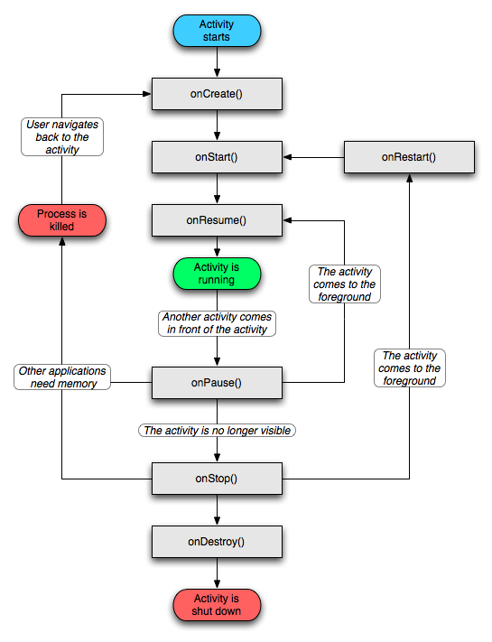
Κύκλος ζωής ενός Activity
onPause():
Καλείται όταν το σύστημα επιθυμεί να συνεχίσει ένα προηγούμενο activity γι’ αυτό και πρέπει να κάνει pause το τρέχον activity.
onStop():
Καλείται στη περίπτωση που ένα δεύτερο activity έχει επανεκκινήσει και επισκιάζει το τρέχον activity, άρα πλέον δεν θα είναι ορατό στο χρήστη.
onDestroy():
Η τελευταία κλήση προτού τερματιστεί ένα activity. Καλείται είτε για να καταστραφεί το activity είτε όταν το σύστημα τερματίζει προσωρινά ένα activity για εξοικονόμηση χώρου.

Slide 19
Περιεχόμενα
Εισαγωγή
Ιστορική Αναδρομή
Συστατικά Android
Πλεονεκτήματα / Μειονεκτήματα
Εγκατάσταση – “Hello Android” example
Android Αρχιτεκτονική, Activity class, Activity lifecycle
P2P Search System For Android
Περιγραφή Προβλήματος
Υλοποίηση Προβλήματος
Πορίσματα / Συμπεράσματα

Slide 20
An Implementation of a P2P Search System for Android
Περιγραφή Προβλήματος:
Στόχος είναι η υλοποίηση ενός πρωτοκόλλου μέσω του οποίου θα επικοινωνούν πολλαπλές συσκευές μεταξύ τους για αναζήτηση κάποιων keywords.
Το πρωτόκολλο αυτό θα εκτελείται πίσω από ένα app που θα εγκατασταθεί στις διάφορες Android συσκευές με το οποίο ο χρήστης θα αλληλεπιδρά. Επομένως θα χρειαστεί να υλοποιήσουμε και κάποιο User Interface.
Ένας απομακρυσμένος server θα εξυπηρετεί τα αιτήματα των διαφόρων συσκευών-peers που επιθυμούν να αναζητήσουν κάτι. Όταν λάβει κάποιο αίτημα από κάποιο Query Peer κατασκευάζει ένα δένδρο με τους υπόλοιπους συνδεδεμένους peers σχετικά με την τοποθεσία τους και το αποστέλλει στο QP.
Ο QP όταν λάβει αυτό το δένδρο το διασπά σε n υπόδενδρα για τα n παιδιά του και αποστέλλει στο καθένα από αυτά το δικό του μαζί με τα keywords που θέλει να ψάξει.

Slide 21
An Implementation of a P2P Search System for Android
Περιγραφή Προβλήματος (συνέχεια…):
Με τη σειρά του το κάθε παιδί διασπά το υπόδενδρο σε κάποια άλλα (όσα είναι και τα παιδιά του) και το αποστέλλει στο καθένα από αυτά μαζί με τα search keywords του QP.
Ενδιάμεσα, ο κάθε peer που συμμετέχει σε αυτή τη διαδικασία ψάχνει σε συγκεκριμένα αρχεία για τα query strings, και αν έχει απάντηση απαντά απευθείας στον QP.
Με αυτό τον τρόπο πετυχαίνεται μια δενδρική αναζήτηση μεταξύ των peers χωρίς να χρειάζεται ο QP να επικοινωνήσει με όλους τους συνδεδεμένους κόμβους του δικτύου.
Σημείωση:
Ο απομακρυσμένος server συμμετέχει ΜΟΝΟ για να συνδεθούν σε αυτόν όλοι Peers και για να αποστείλει το δένδρο με όλους τους συνδεδεμένους peers στον QP.

Slide 22
Περιεχόμενα
Εισαγωγή
Ιστορική Αναδρομή
Συστατικά Android
Πλεονεκτήματα / Μειονεκτήματα
Εγκατάσταση – “Hello Android” example
Android Αρχιτεκτονική, Activity class, Activity lifecycle
P2P Search System For Android
Περιγραφή Προβλήματος
Υλοποίηση Προβλήματος
Πορίσματα / Συμπεράσματα

Slide 23
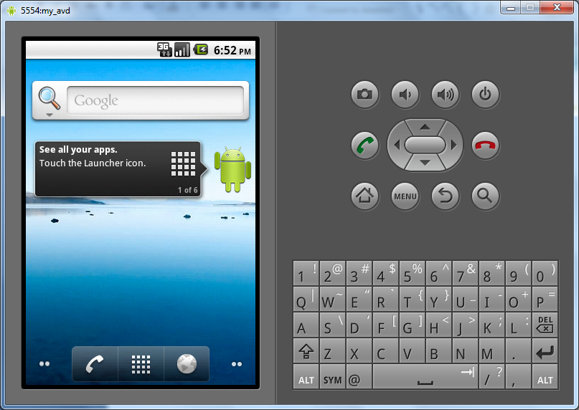
Android Emulator

Slide 24
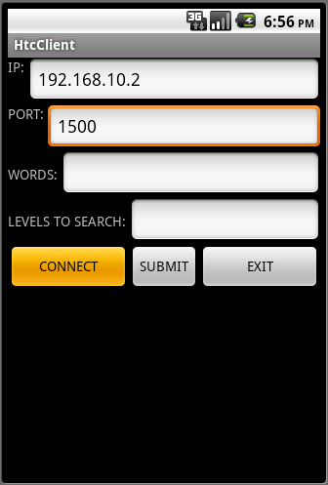

User Interface (Peer)
Για να συμμετάσχει κάποιος peer θα πρέπει να συνδεθεί με τον απομακρυσμένο server δίνοντας το IP και Port του και πατώντας το κουμπί CONNECT

Slide 25
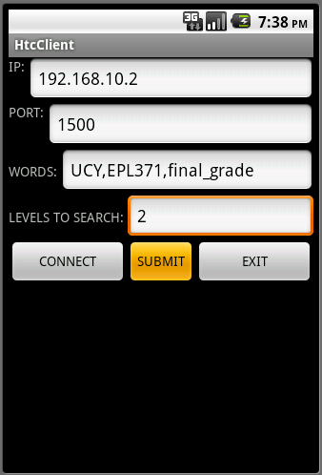
User Interface (Query Peer)
Όταν κάποιος από τους peers που έχουν συνδεθεί στον server θελήσει να αναζητήσει κάποια keywords τότε α) τα θέτει στο πεδίο WORDS διαχωρισμένα με κόμμα, β) θέτει το level το οποίο αντιπροσωπεύει το βάθος της αναζήτησης και τέλος, γ) πατάει το κουμπί SUBMIT.

Slide 26
Λειτουργία Απομακρυσμένου
Server
while (true)
{
Socket socket = serverSocket.accept(); // accept connection
if (sNode.find(myTree, socket.getInetAddress().getHostAddress()) == null)
myTree = sNode.insert(myTree, socket.getInetAddress().getHostAddress(), 0, "-", 0);
System.out.println(socket.getInetAddress().getHostAddress() + “has connected to Server");
TcpThread t = new TcpThread(socket, myTree); // make a thread of it
System.out.println("Starting a thread for a new Client");
t.start();
}
Ο server περιμένει συνδέσεις από peers στο port 1500. Κάθε φορά που δέχεται μια σύνδεση δημιουργεί ένα ξεχωριστό thread για να εξυπηρετήσει το συγκεκριμένο peer. Με την μέθοδο start() γίνονται κλήσεις πάνω σε κάποιες άλλες μεθόδους οι οποίες είναι υπεύθυνες για τις ανταλλαγές μηνυμάτων μεταξύ server και peer (επόμενη διαφάνεια).

Slide 27
Λειτουργία Απομακρυσμένου
Server (συνέχεια…)
void messageExchange(String str2) {
if (str2.equals("CONNECT")) {
String str = "OK READY \r\n Welcome";
Soutput.writeObject(str);
Soutput.flush();
String str3 = null;
str3 = (String) Sinput.readObject();
if (str3.equals("GET T")){
send(socket, sNode.find(this.myroot, socket.getInetAddress().getHostAddress()));
Soutput.writeObject("OK");
Soutput.flush();
Soutput.flush();
}
else if (str3.equals("PUT")) {
str = "ENTER IP & PORT";
Soutput.writeObject(str);
Soutput.flush();
str=(String) Sinput.readObject(); //receive a string with IP & Port
/* split str to IP and Port and add peer into the Peer Tree */
str = "REGISTERED";
Soutput.writeObject(str);
Soutput.flush();
}
}
}
Το πρώτο μήνυμα που λαμβάνει ο server από κάποιο peer είναι το CONNECT και απαντά με ένα WELCOME μήνυμα.
Ακολούθως αναμένει είτε GET T (όπου πρόκειται για QP που ζητά το δέντρο των peers) είτε PUT (όπου πρόκειται για ένα peer που θέλει απλά να συνδεθεί). Στην πρώτη περίπτωση στέλνει το δένδρο και απαντά με OK ενώ στη δεύτερη ζητά από τον peer να δώσει το IP και το Port που θέλει να ακούει. Ο server τον καταχωρεί στο Peer Tree και του απαντά με REGISTERED.

Slide 28
Λειτουργία Peer
Ο κάθε peer που έχει συνδεθεί (CONNECT button) με τον απομακρυσμένο server, είναι πλέον μέρος του Peer Tree που κτίζει ο server και θα συμμετέχει σε οποιαδήποτε διαδικασία που θα ξεκινήσει ένας QP.
Ένας peer θα λειτουργεί ανά πάσα στιγμή ως ένας “server” ο οποίος θα ακούει σε ένα συγκεκριμένο port για αιτήματα αναζήτησης από άλλους peers.
Επίσης, ένας QP θα έχει επιπλέον λειτουργία ως “server” να ακούσει τις απαντήσεις της αναζήτησης που ξεκίνησε από άλλους peers που έχουν αποτελέσματα. Θα πρέπει όμως να βρίσκεται σε εγρήγορση και για τις περιπτώσεις που κάποιος άλλος peer θέλει να γίνει QP ώστε να λάβει τα αιτήματα του (βλέπε προηγούμενο σημείο).
Συνοπτικά, ένας peer περιμένει κάποιο CONNECT μήνυμα. Απαντά στο μήνυμα αυτό με ένα WELCOME και ακολούθως αναμένει, είτε SEARCH για να ψάξει, είτε ANSWER για να πάρει απαντήσεις στην περίπτωση που είναι QP.

Slide 29



Λειτουργία Peer (συνέχεια…)
public void setupConnection(){
connectButton = (Button) findViewById(R.id.button1);
connectButton.setOnClickListener(new OnClickListener() {
public void onClick(View ) {
TextView view = (TextView) findViewById(R.id.editText1);
String strIp = view.getText().toString();
ΤextView view1 = (TextView) findViewById(R.id.editText2);
String strPort = view1.getText().toString();
connection(strIp, strPort);
server = new PeerServer(55000, InetAddress.getByName(client.getClientIp()));
msg1.setText(server.getString());
}
});
this.submit();
}
void exitBut(){
exitButton = (Button) findViewById(R.id.button2);
exitButton.setOnClickListener(new OnClickListener() {
public void onClick(View v) {
System.exit(0);
}
});
}
void submit (){
submitButton = (Button) findViewById(R.id.button3);
submitButton.setOnClickListener(new OnClickListener() {
public void onClick(View v) {
TextView view = (TextView) findViewById(R.id.editText4);
String words = view.getText().toString();
TextView view1 = (TextView) findViewById(R.id.editText3);
String levels = view1.getText().toString();
client.connectGetT(words, Integer.parseInt(levels));
msg1.setText(msg1.getText()+ "\n" + client.getString());
}
});
}

Slide 30
Λειτουργία Peer (συνέχεια…)
Peer 2
QP
Peer 1
Peer 2
CONNECT
WELCOME
CONNECT
ANSWER
WELCOME
OK
results
SEARCH
OK
CONNECT
Peer 3
WELCOME
subtree, keywords, QP
SEARCH
OK
subtree, keywords, QP

Slide 31
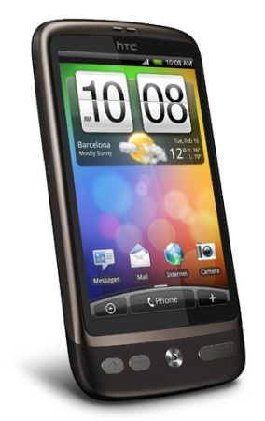

Γενική Λειτουργία Πρωτοκόλλου
ANSWER
4b
QP
OK
CONNECT
CONNECT
WELCOME
SUMBIT
1
WELCOME
OK
4a
SEARCH
SEARCH
2
OK
CONNECT
OK
CONNECT
WELCOME
WELCOME
3
SEARCH
OK
Προηγούνται CONNECT-WELCOME μηνύματα πριν από κάθε σύνδεση

Slide 32
Περιεχόμενα
Εισαγωγή
Ιστορική Αναδρομή
Συστατικά Android
Πλεονεκτήματα / Μειονεκτήματα
Εγκατάσταση – “Hello Android” example
Android Αρχιτεκτονική, Activity class, Activity lifecycle
P2P Search System For Android
Περιγραφή Προβλήματος
Υλοποίηση Προβλήματος
Πορίσματα / Συμπεράσματα

Slide 33
Συμπεράσματα / Πορίσματα
Συναντήσαμε αρκετά προβλήματα σχετικά με το δίκτυο στο οποίο συνδεόταν η εφαρμογή μας. Είχαμε περιπτώσεις που σε κάποια δίκτυα δεν λειτουργούσε ενώ σε κάποια άλλα ήταν εντάξει.
Δεν μπορούμε να εμπιστευτούμε τον emulator παρόλο που είναι αρκετά βοηθητικός σε ορισμένες περιπτώσεις.
Είναι πολύ απλή η ανάπτυξη ενός Android application αλλά προϋποθέτει καλές προγραμματιστικές γνώσεις (κυρίως Java).
Με τις βιβλιοθήκες του Android SDK μπορούμε να αναπτύξουμε πληθώρα ενδιαφερόντων εφαρμογών για GPS, maps, Camera κτλ. Εμείς απλά πήραμε μια μικρή γεύση από το SDK.
Είναι προτιμότερο να αναπτυχθεί ο κώδικας της εφαρμογής ως ένα Java project για να ελέγχεται η ορθότητα του και ακολούθως να τροποποιείται και να μεταφέρεται σε Android πλατφόρμα.

Slide 34
Βιβλιογραφία
http://developer.android.com
http://www.articlealley.com/article_1465171_45.html
http://www.wired.com/gadgetlab/2009/11/android-fragmentation/
http://www.slideshare.net/deepakshare/android-arch-presentation
http://electronics.howstuffworks.com/google-phone2.htm
http://elinux.org/Android_Architecture

Slide 35


Τέλος Παρουσίασης
Ερωτήσεις / Απορίες
Σας ευχαριστούμε
για την προσοχή σας

